Slide 1
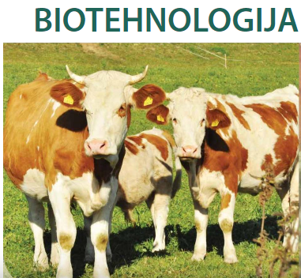
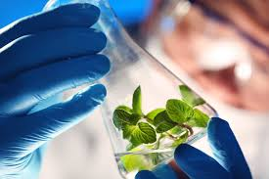
ZAPIŠI NASLOV V ZVEZEK

Slide 2
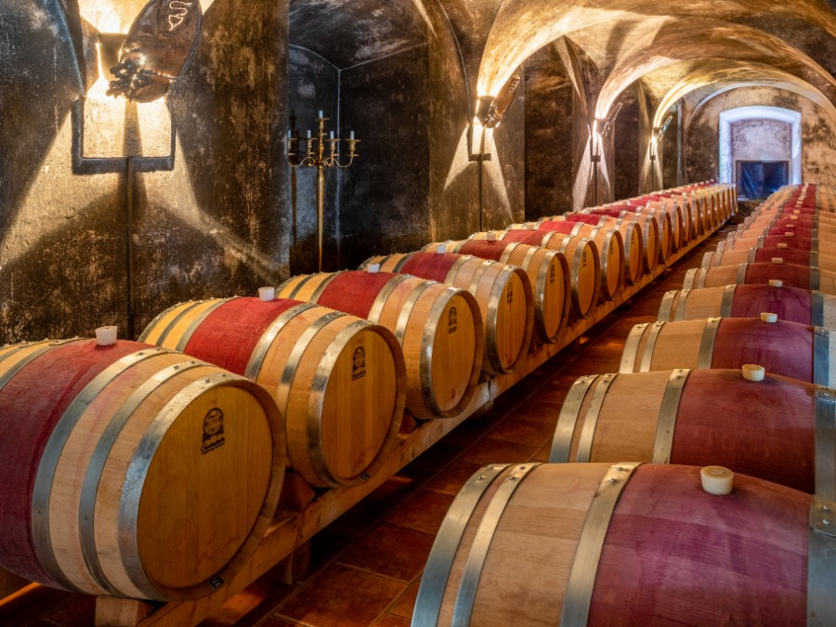
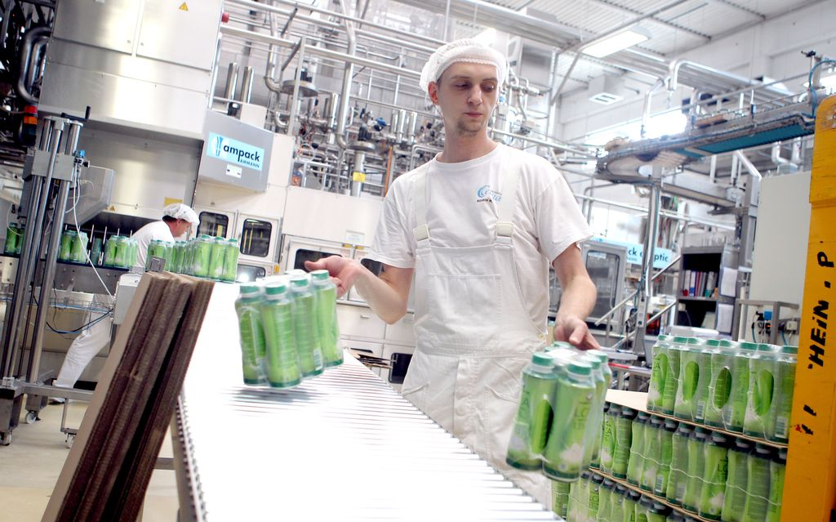
V 19. stoletju so ljudje izvedel, da so mikroorganizmi tisti, ki s svojim delovanjem omogočajo pridobivanje alkoholnih pijač, vzhajanje testa ter predelavo jogurtov in sirov.
Začela se je industrijska uporaba mikroorganizmov – razvila se je BIOTEHNOLOGIJA.
SAMO PREBERI

Slide 3
NALOGA: Med najstarejše biotehnološke procese uvrščamo vrenje. V zvezek na kratko opiši razliko med alkoholnim in mlečnokislinskim vrenjem.

Slide 4
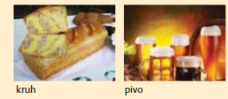
ALKOHOLNO VRENJE
ALKOHOLONO VRENJE:
Glive kvasovke pretvarjajo sladkor v grozdju v etanol. Pri tem se sprošča ogljikov dioksid.
Uporabljamo jih tudi za pridobivanje alkoholnih pijač, kot sta pivo in vino.
glive kvasovke → alkoholno vrenje

Slide 5
MLEČNOKISLINSKO VRENJE
Mlečnokislinske bakterije uporabljamo že več kot 4000 let tudi za pripravo mlečnih izdelkov (npr. jogurt, kislo mleko, keﬁr in sir). Pri tem procesu je ključna pretvorba sladkorja laktoze v mleku v mlečno kislino.
mlečnokislinske bakterije → mlečnokislinsko vrenje

Slide 6
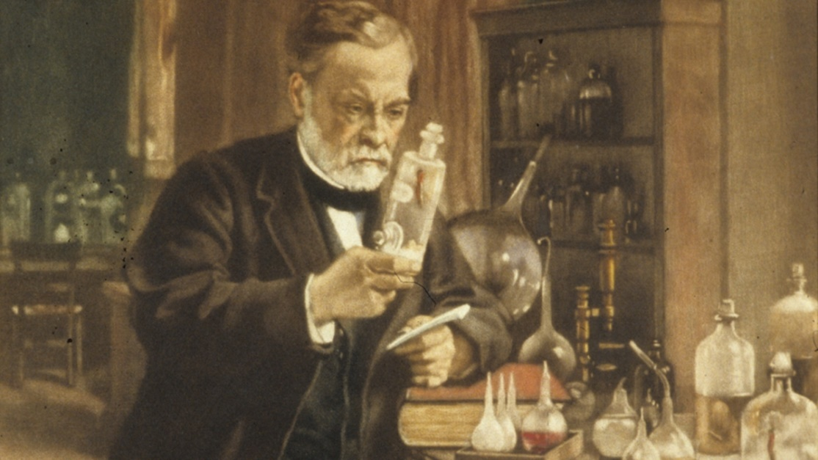
LOUIS PASTEUR (1822 – 1895)
opazil je, da „majhne paličice“ spremenijo „pokvarijo“ vino v kis - bakterije
Odkril je postopek PASTERIZACIJE - živilo segrejemo do 85 ° C, kar ubije večino mikroorganizmov prisotnih živilih. Je „oče biotehnologije“.
PREPIŠI V ZVEZEK

Slide 7
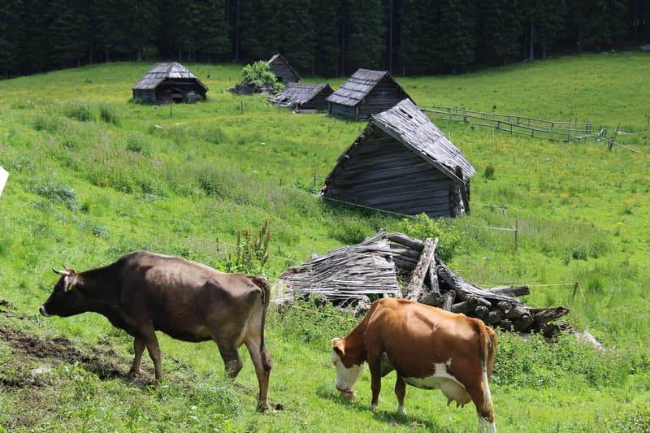
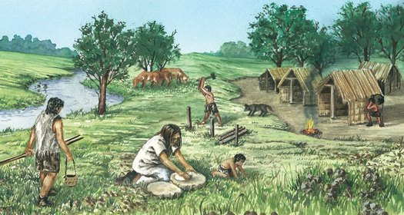
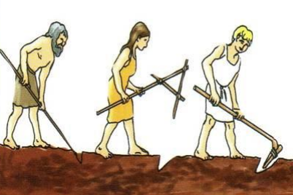
Naši predniki so zelo dobro poznali zdravila in strupena zelišča ter njihove strupe, kako si pripraviti večmesečno zalogo hrane, kako si ob poškodbah pomagati sami. Tako so ob svojih bivališčih začeli rastline in živali za hrano tudi udomačevati in gojiti.
SAMO PREBERI

Slide 8
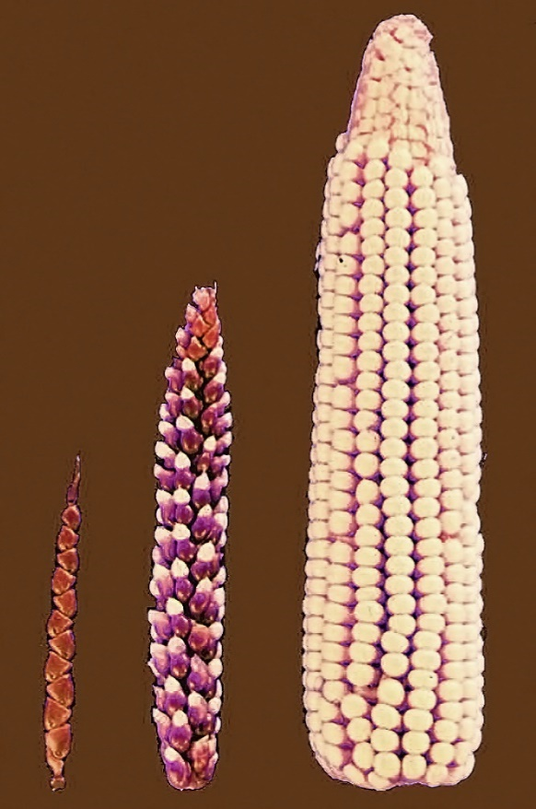
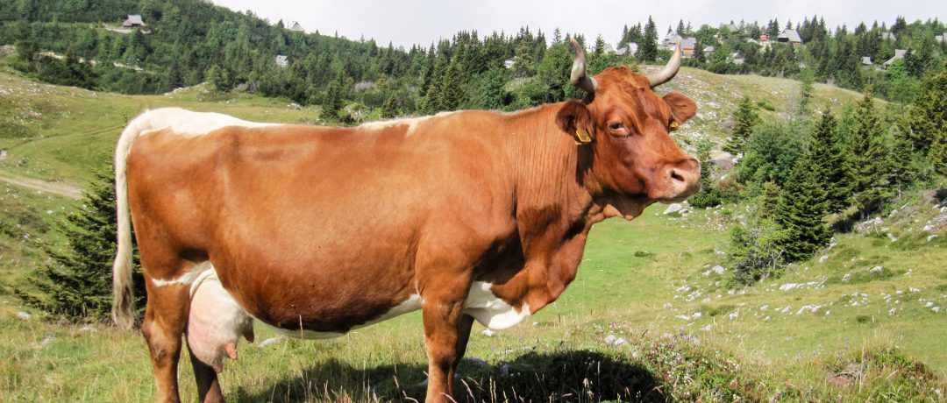
ZAČETKI BIOTEHNOLOGIJE:
Ljudje so med rastlinami in živalmi izbirali tiste, ki so imeli zanje boljše lastnosti, nadaljevali s križanjem, in na koncu začeli načrtno (umetno) spreminjati organizme (GSO). Vse to vključuje BIOTEHNOLOGIJA.
PREPIŠI V ZVEZEK

Slide 9
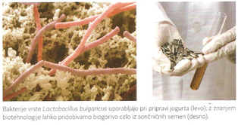
Biotehnologija je interdisciplinarna veda, ki z uporabo živih organizmov ali njihovih delov (celic, encimov) omogoča proizvodnjo zdravil in hrane ter pridobivanje organizmov z novimi lastnostmi.
PREPIŠI V ZVEZEK

Slide 10
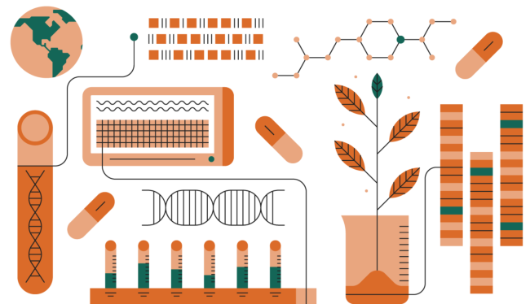
Pri svojem delu združuje znanja naravoslovnih ved (biologije, mikrobiologije, fizike, kemije …) s tehnološkimi znanji (strojništvo, farmacija, računalništvo)
PREPIŠI V ZVEZEK

Slide 11
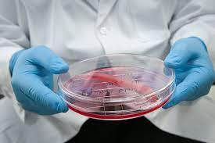
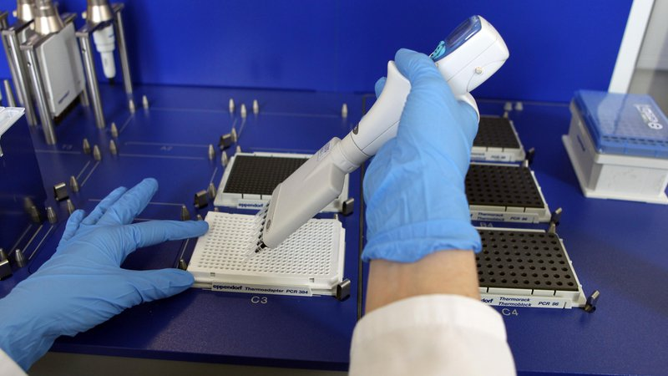
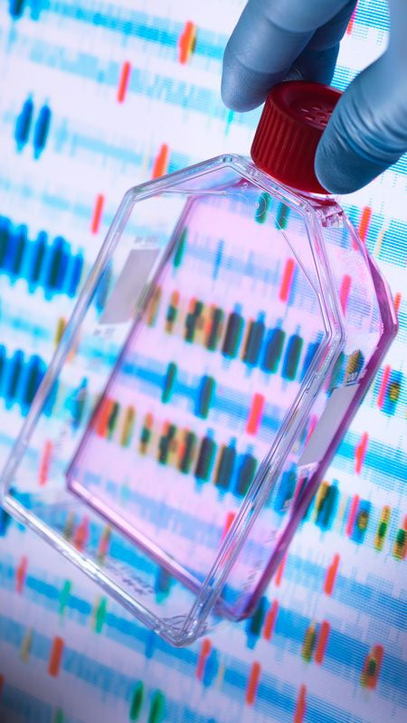
PODROČJA UPORABE BIOTEHNOLOGIJE:
MEDICINA, VETERINA in FARMACIJA
uporaba živih organizmov in celinih kultur za pridobivanje bioloških zdravil
gensko testiranje (diagnostika) in gensko zdravljenje (terapija)
sodna medicina (uporaba DNA za prepoznavanje oseb)
PREPIŠI V ZVEZEK in reši nalogo v DZ
DZ, stran 47/ naloga 2

Slide 12
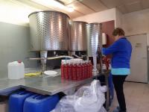
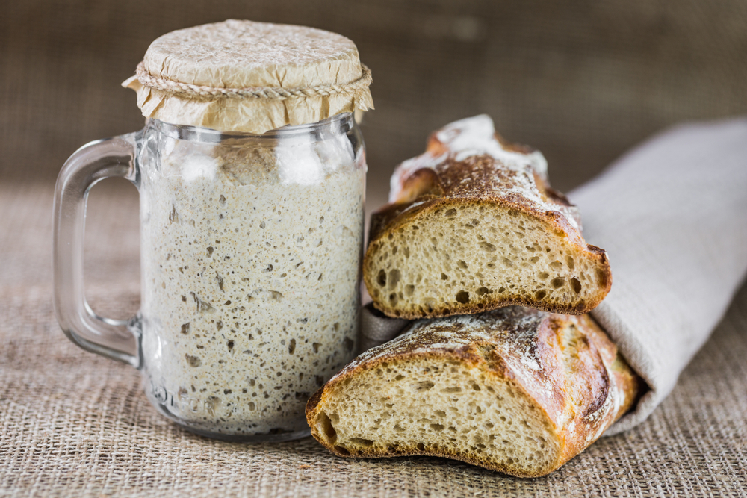
INDUSTRIJSKA BIOTEHNOLOGIJA
Proizvodnja mlečnih izdelkov, piva, vina, kisa in izdelkov iz kvašenega testa
PREPIŠI V ZVEZEK in reši nalogo v DZ
DZ, stran 47/ naloga 2

Slide 13
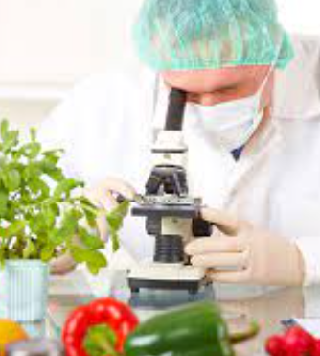
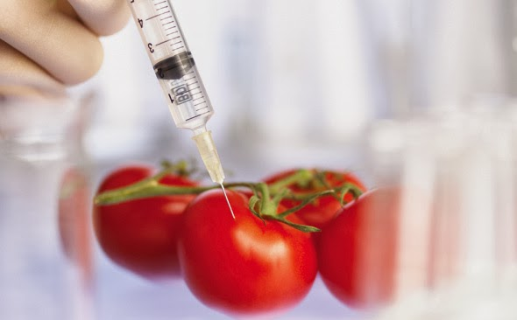
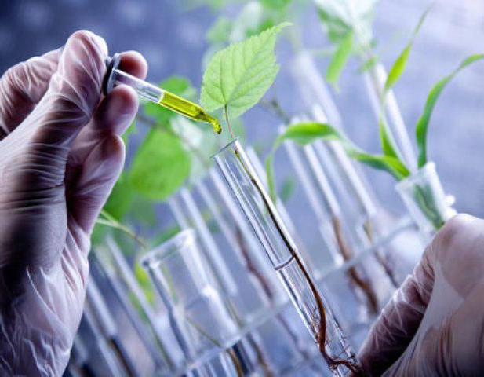
KMETIJSTVO
vzgoja rastlin in živali, ki koristijo človeku.
rastline odpornejše proti zajedavcem ali okoljskim razmeram
povečan produkt rastlin (večji plodovi).
VARSTVO OKOLJA
raziskovanje posledic širjenja GSO
PREPIŠI V ZVEZEK in reši nalogo v DZ
DZ, stran 47/ naloga 2

